Slide 1
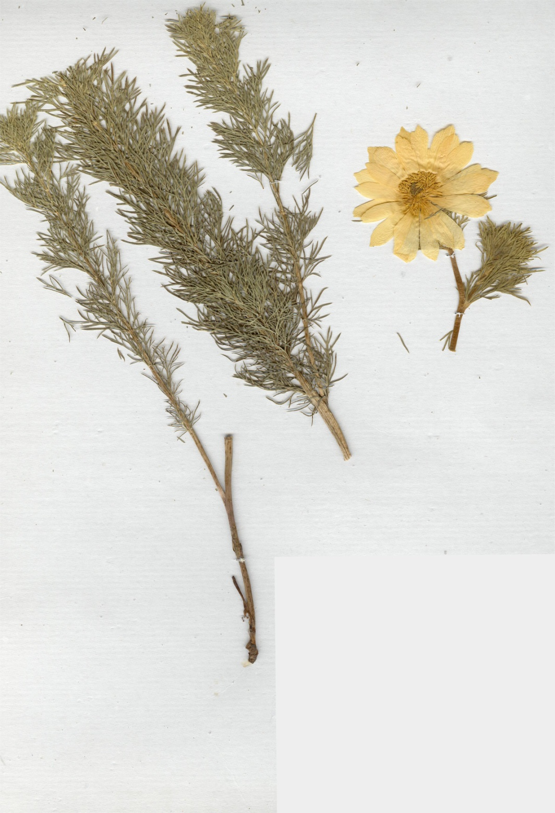
Адонис весенний -
Adonis vernalis L.
Семейство Лютиковые - Ranunculaceae

Slide 2
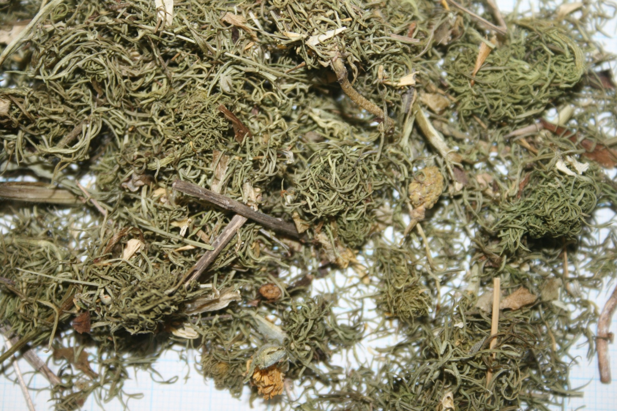
Адониса весеннего трава - Adonidis vernalis herba
Адонис весенний - Adonis vernalis L.
Семейство лютиковые - Ranunculaceae

Slide 3
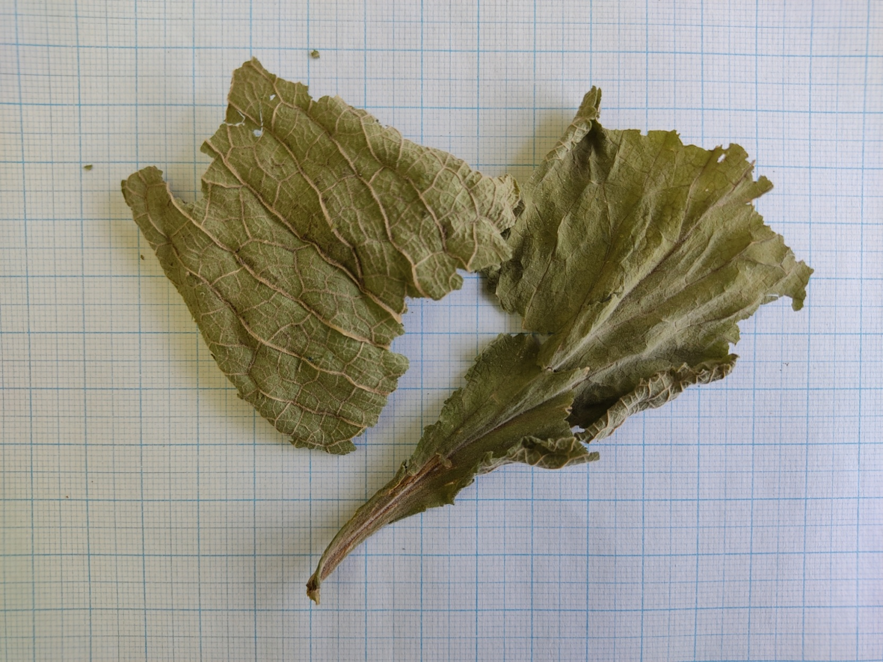
Наперстянки листья - Digitalis folia
Наперстянка пурпуровая - Digitalis purpurea L.
Семейство норичниковые - Scrophulariaceae

Slide 4
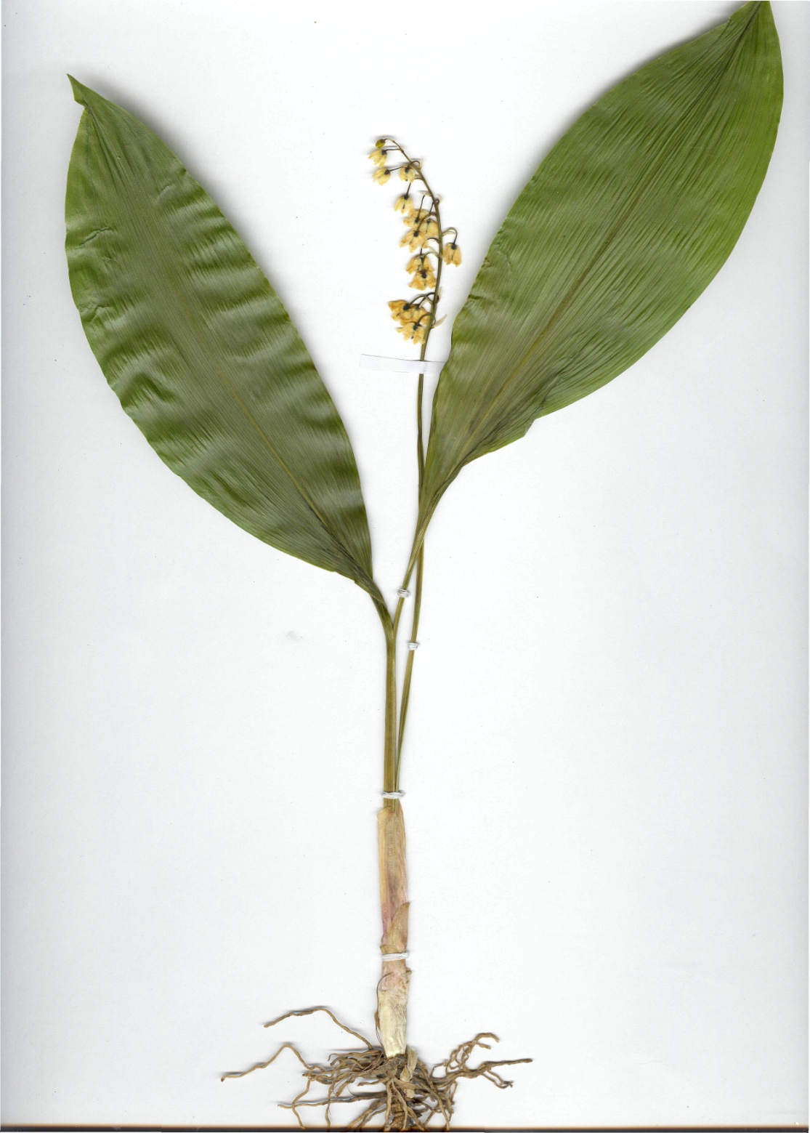
Ландыш майский - Convallaria majalis L.
Семейство Ландышевые - Convallariaceae

Slide 5
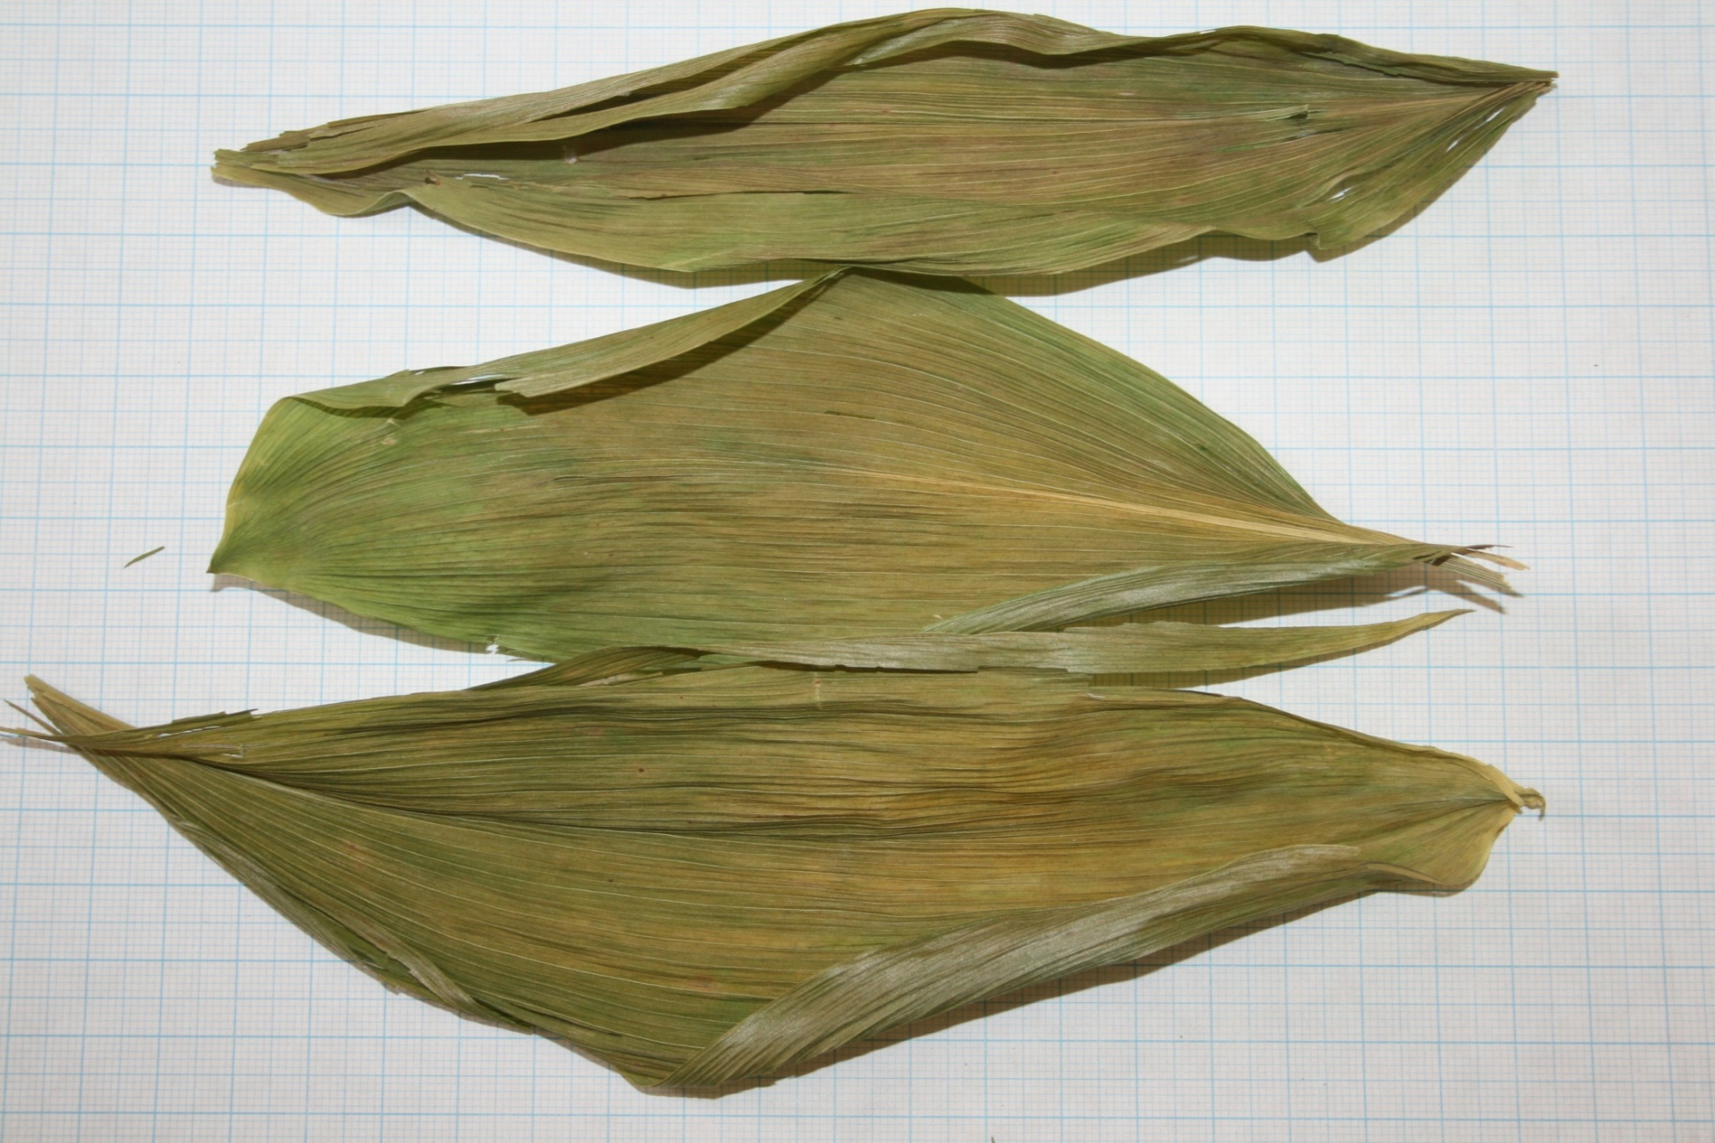
Ландыша листья – Convallariae folia
Ландыш майский - Convallaria majalis L.
Семейство Ландышевые - Convallariaceae

Slide 6
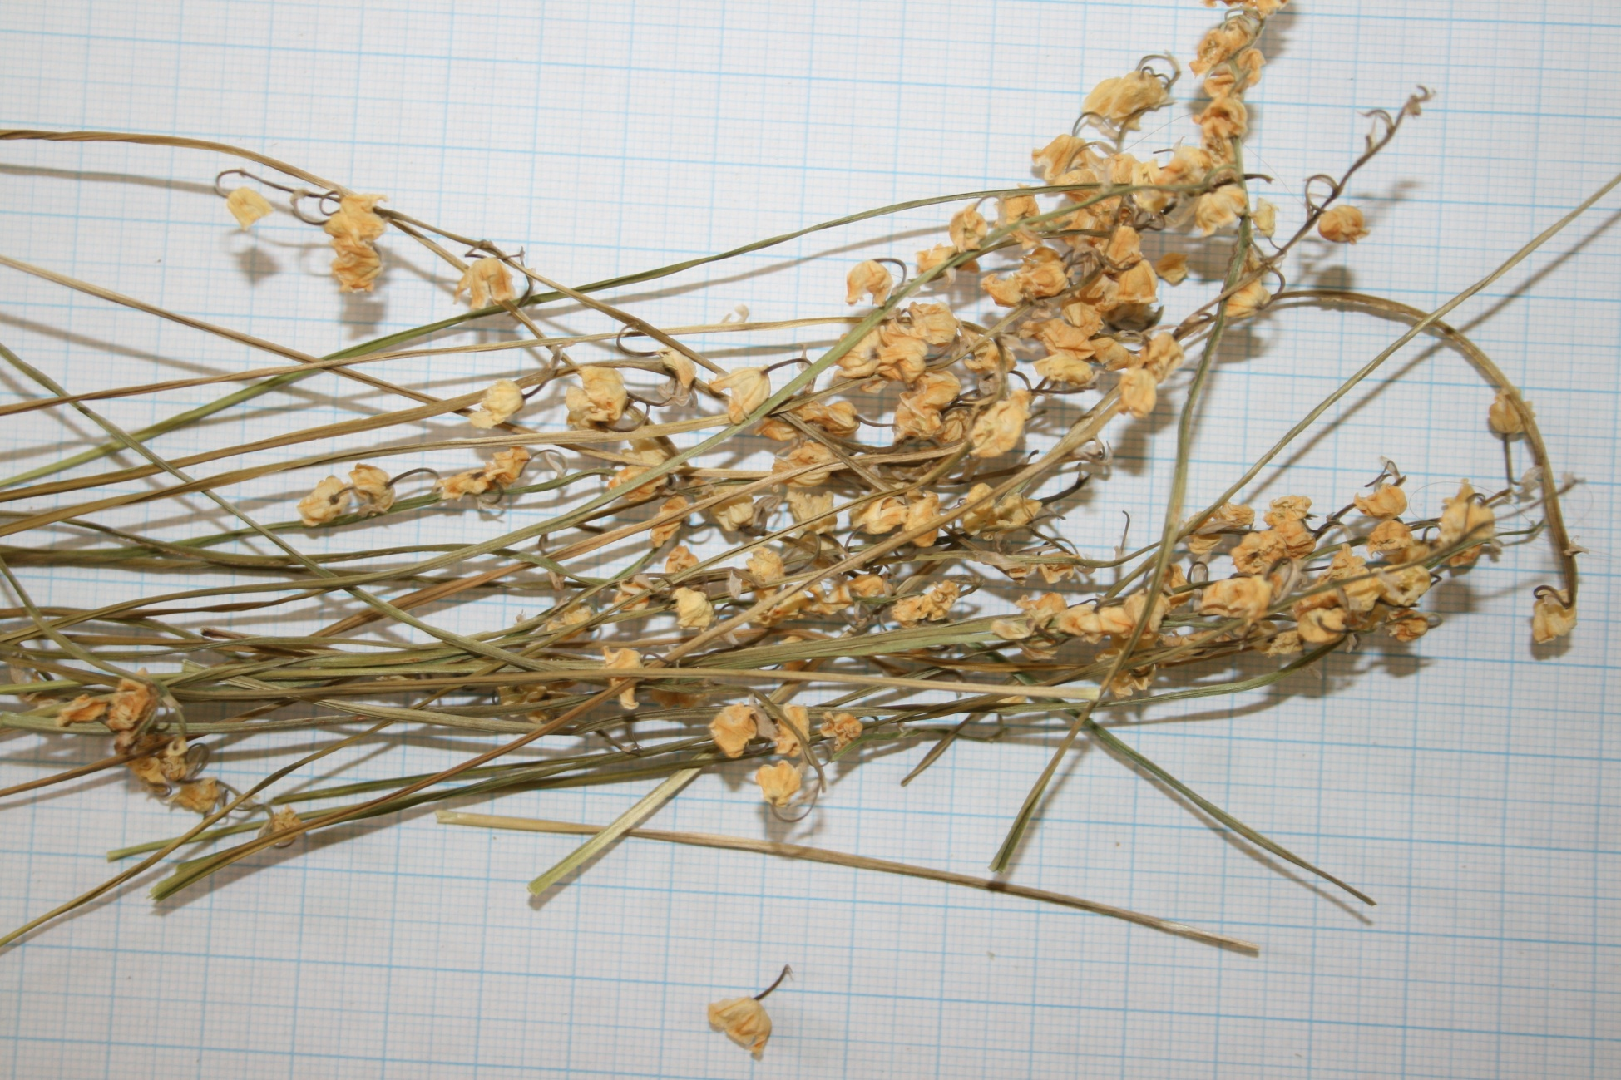
Ландыша цветки – Convallariae flores
Ландыш майский - Convallaria majalis L.
Семейство Ландышевые - Convallariaceae

Slide 7
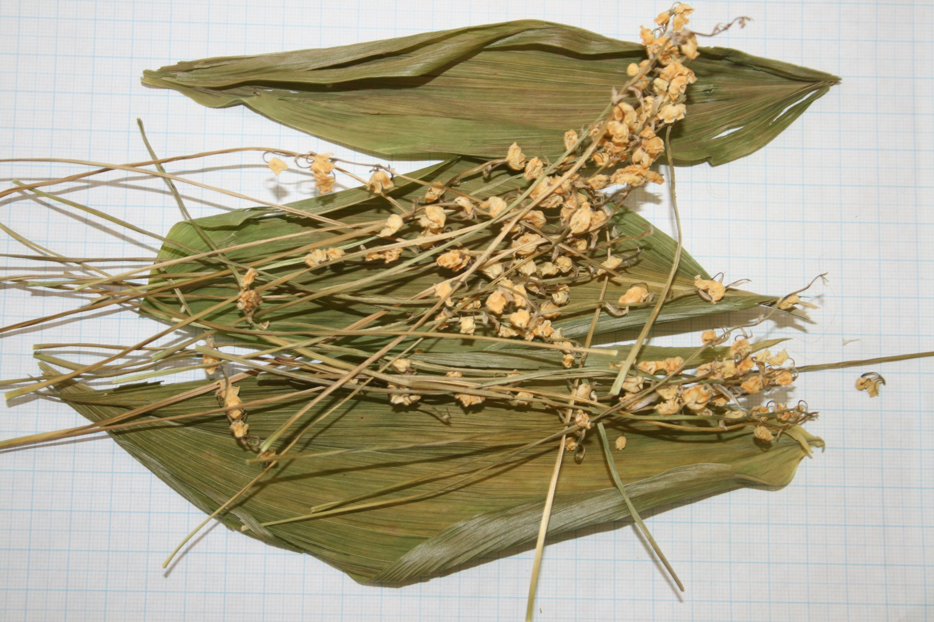
Ландыша трава – Convallariae herba
Ландыш майский - Convallaria majalis L.
Семейство Ландышевые - Convallariaceae

